Slide 1
VESMÍR (Sluneční soustava)
- Michael Hlušička

Slide 2
Obsah
Vznik Slunce a planet
Planety (+ trpaslíci)
Galaxie

Slide 3
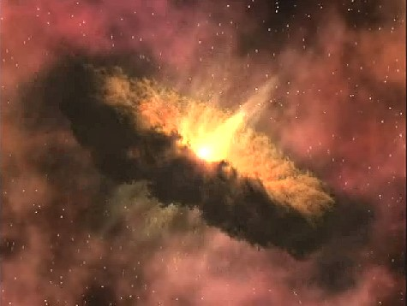
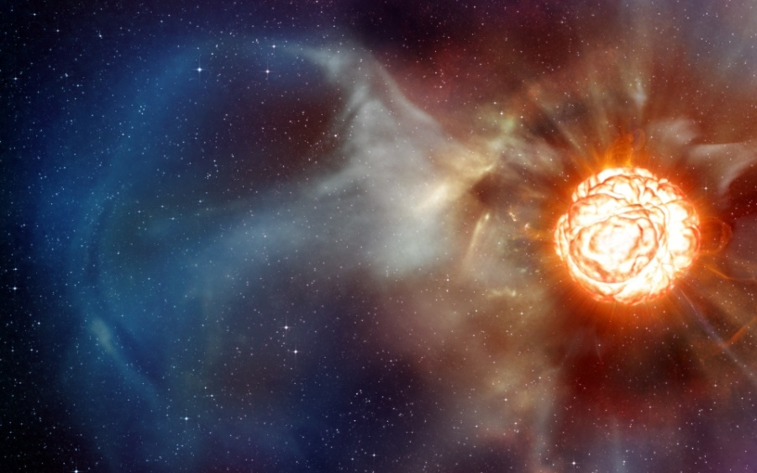
Vznik Slunce
4,6 miliard let
Výbuch supernovy
Termonukleární fůze
Notes:
Na základě měření se odhaduje, že stáří vesmíru je přibližně 13,7 miliardy let.
Obecně uznávaná teorie je Teorie velkého třesku. Jednoduše řečeno říká, že vesmír započal výbuchem prehistorického atomu.
TVT se vysvětlovala pomocí obecné teorie relativity. Aplikovat OTR na TVT se podařilo Alexandrovi Friedmanovi. OTR poskytuje správný popis elektrodynamiky a šíření světla v inerciální vztažné soustavě (soustava která obsahuje 1. Newtonův zákon) a opravuje nepřesnosti Newtonovy mechaniky při vysokých rychlostech.

Slide 4
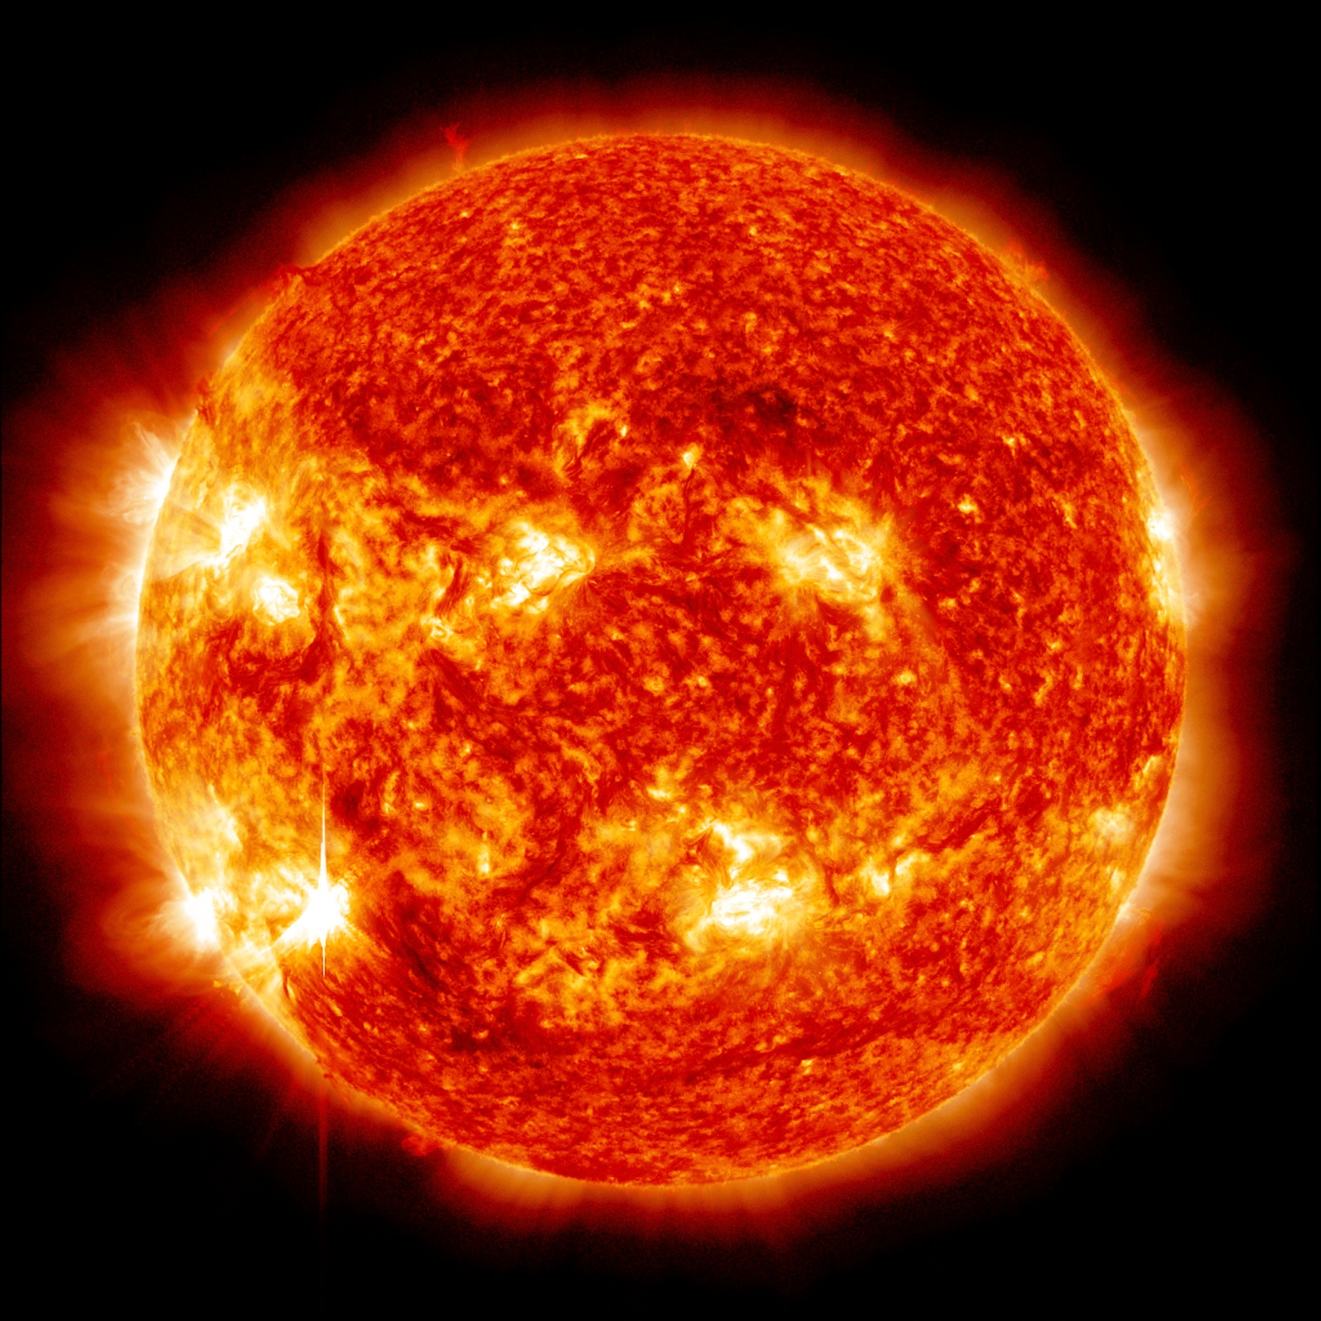

Slide 5
Slunce
Vodík 73,5 %
Hélium 24,85 %
Ostatní plyny 1,7 % (kyslík, uhlík, železo…)
5 500 °C – 15 000 000 °C

Slide 6
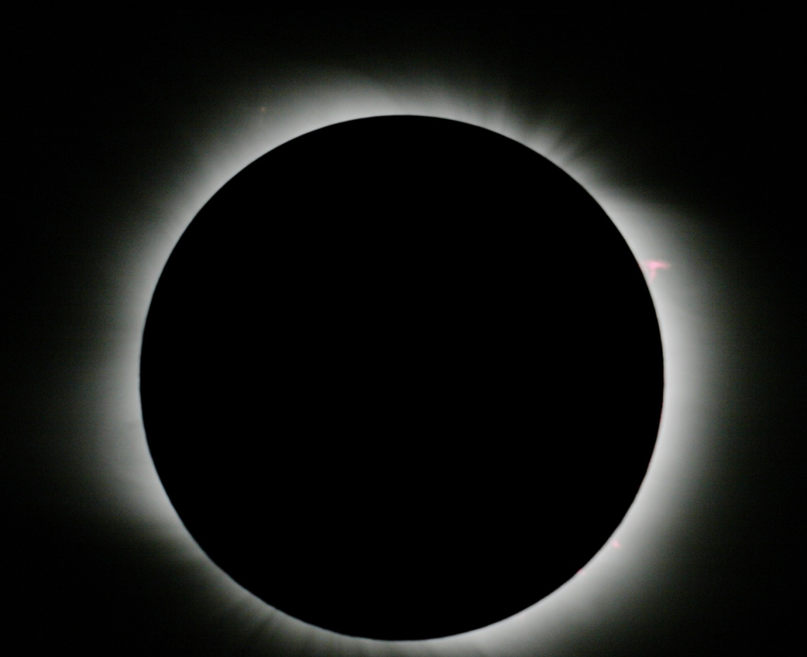
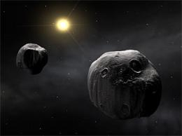
Obecný vznik planet
Sluneční vítr
Planetesimála

Slide 7
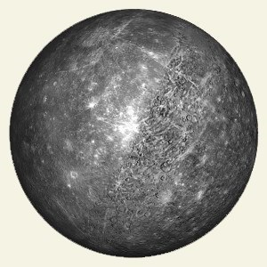
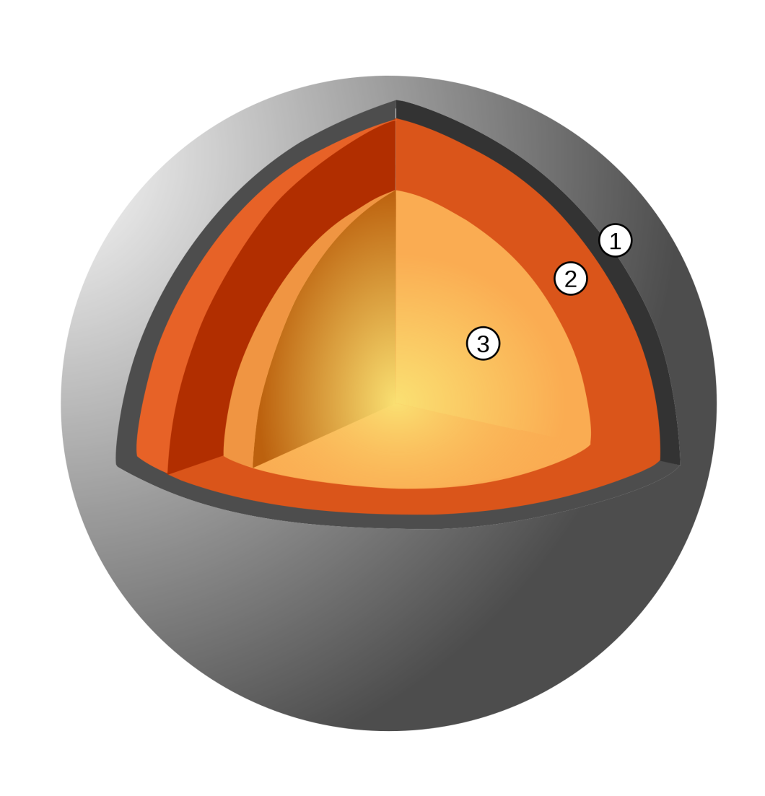
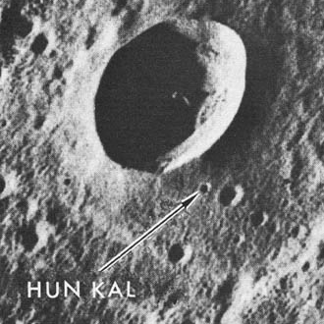
Merkur
Nejmenší planeta sluneční soustavy
-180 °C až 430 °C
Voda
Mercius

Slide 8
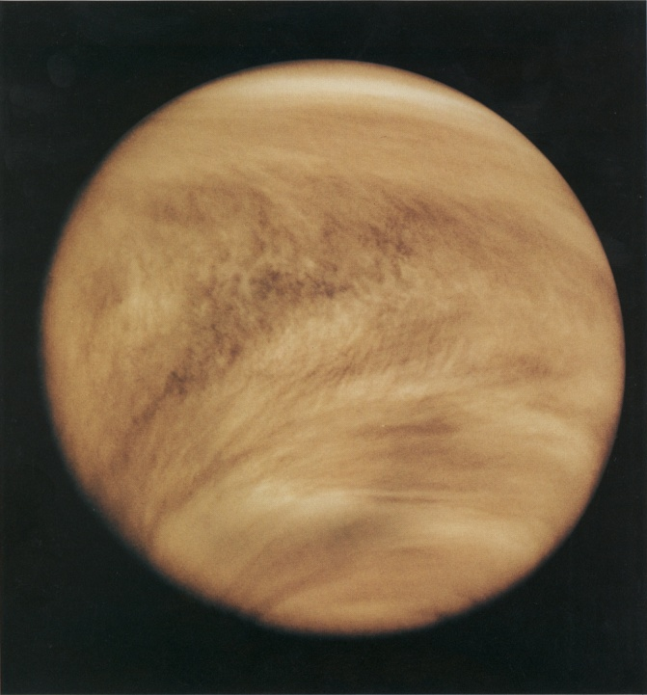
Venuše
Venuše
Křemíkatá planeta
Jitřenka/večernice
464 °C
Lávové planiny
Fáze

Slide 9
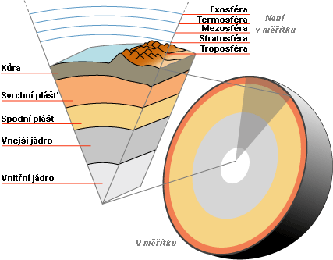
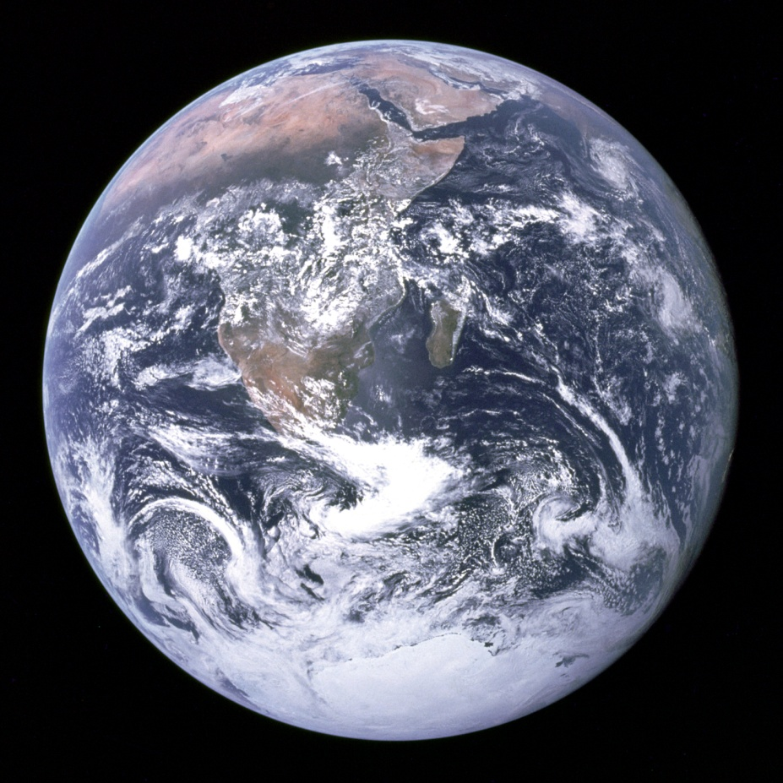
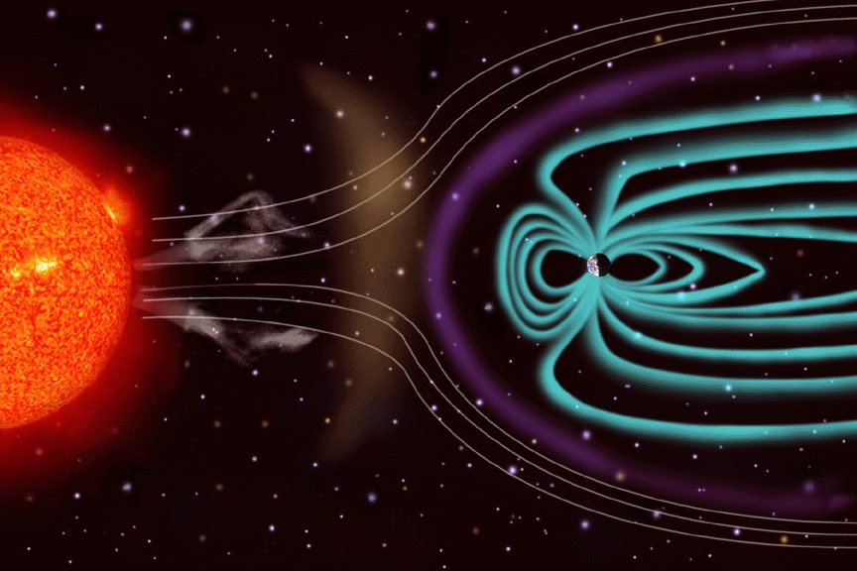
Země
Největší křemíkatá planeta
Oceán – 71% povrchu
Nepojmenování po bohu
Cca 200 státu
14 °C
Magnetické pole

Slide 10
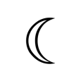
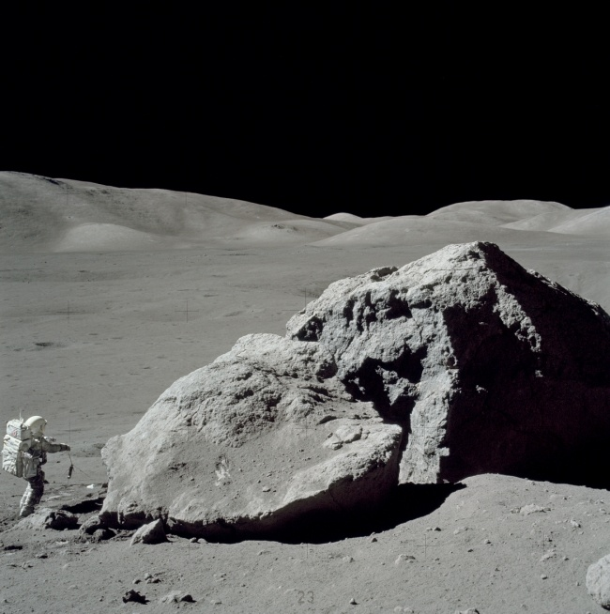
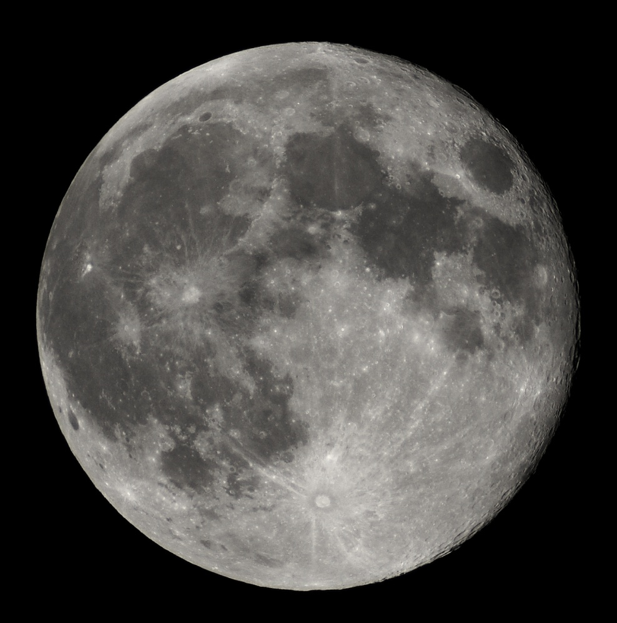
Měsíc
Neil Amstrong a Edwin Aldarin
12 lidí
- 23 °C
4 cm
400 00x slabší osvětlení
Teorie velkého impaktu
Nov až Poslední čtvrť
Slapové jevy

Slide 11
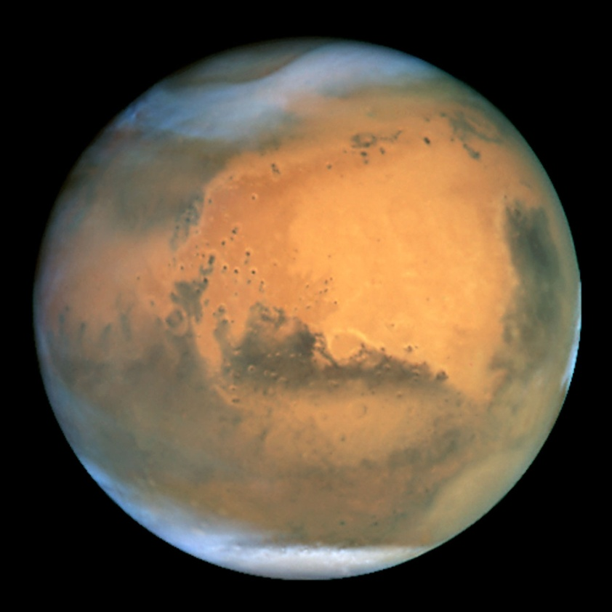
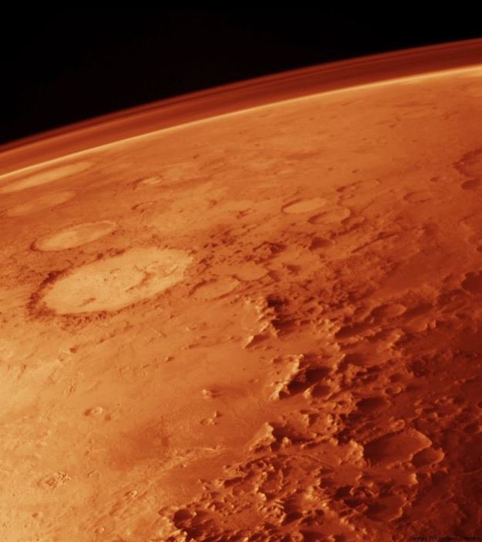
Mars
Mars
Dva měsíce – Phobos a Deimos
Převážně z čedičů
Načervenalá při pozorování
20 °C
2025 – 2030

Slide 12
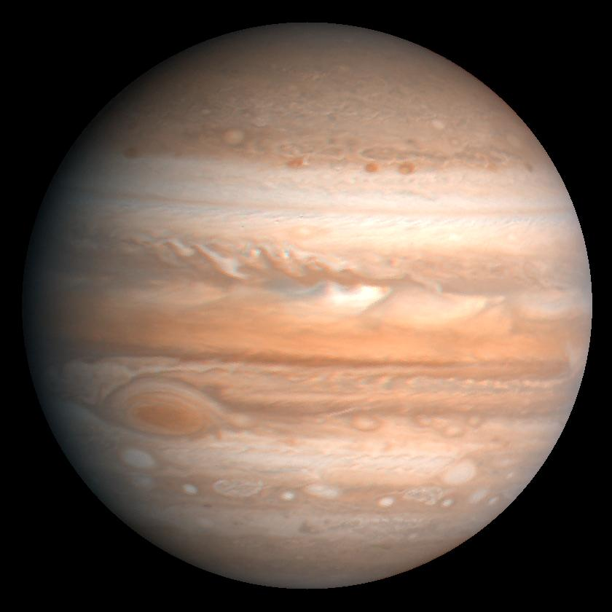
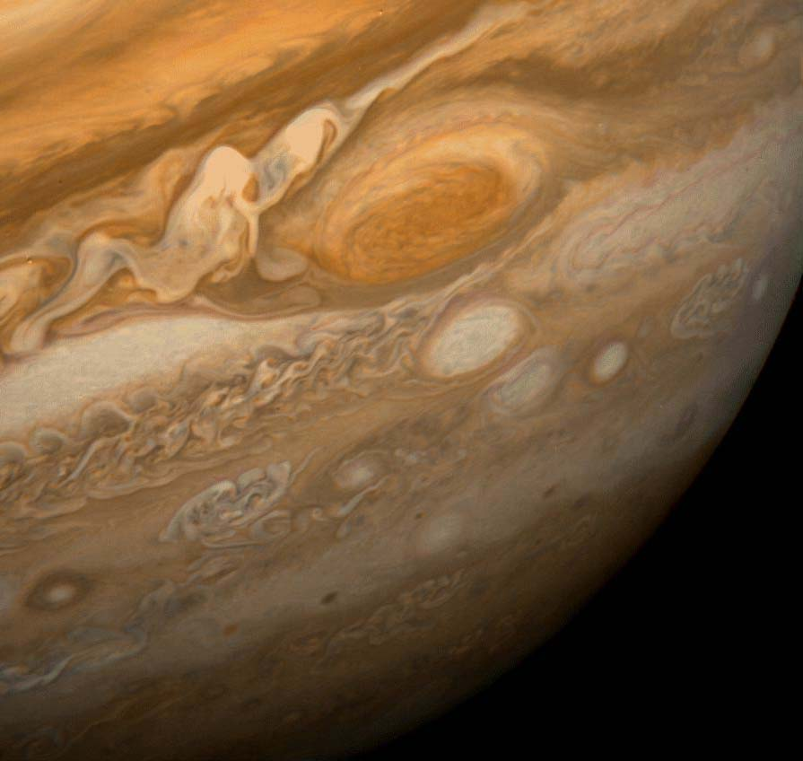
Jupiter
Největší plynný obr + planeta
2,5x
Jupiter
Rudá skvrna
Min. 63 měsíců

Slide 13
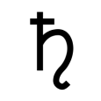
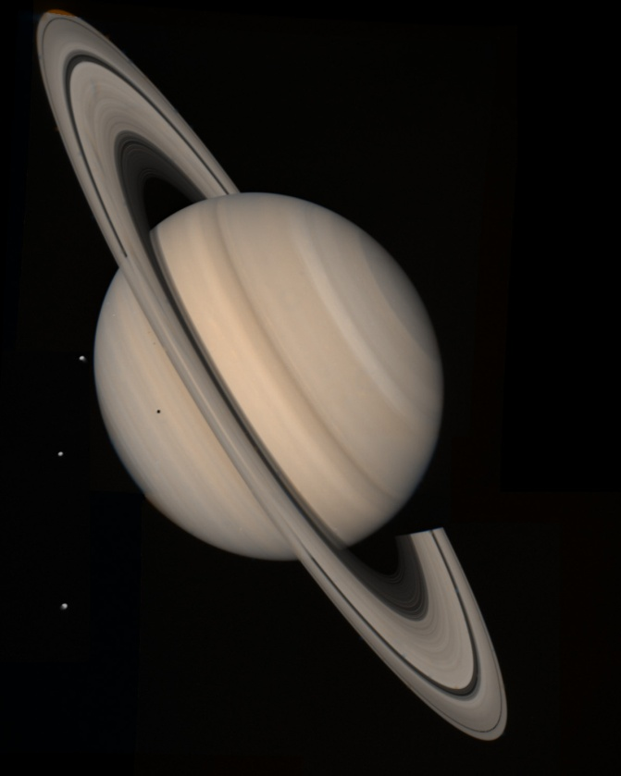
Saturn
Saturn
Nejmenší hustota
Mohutná soustava prstenců
62 měsíců
Titan s atmosférou
Nejvíce zploštělá planeta
Rotace o rychlosti 35 500 km/h

Slide 14
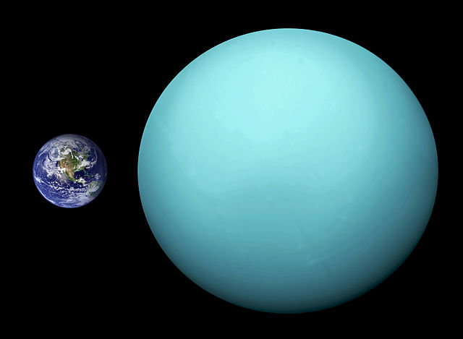
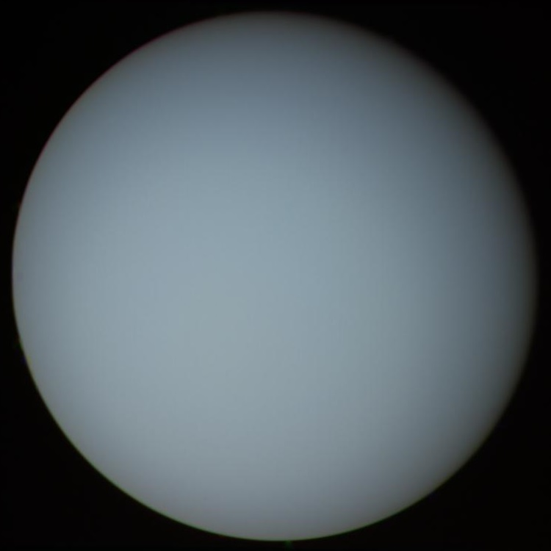
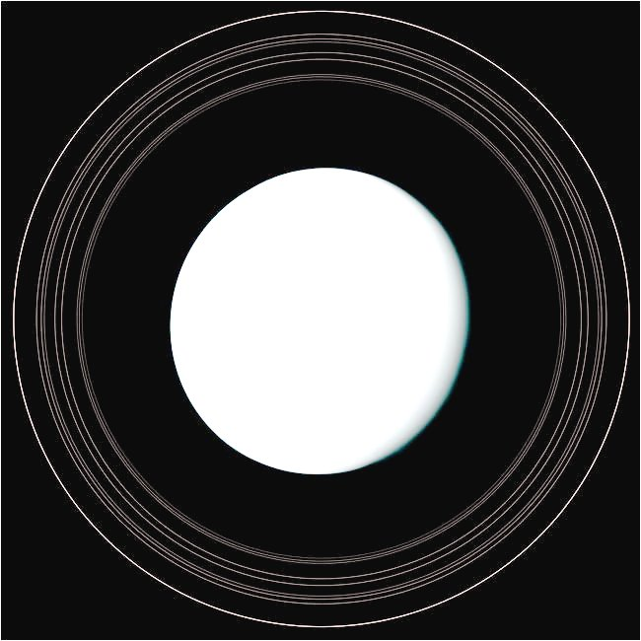
Uran
Úran
Nejchladnější atmosféra o teplotě -272,15 °C
27 měsíců
Rovinový sklon
Vítr až 900 km/h

Slide 15
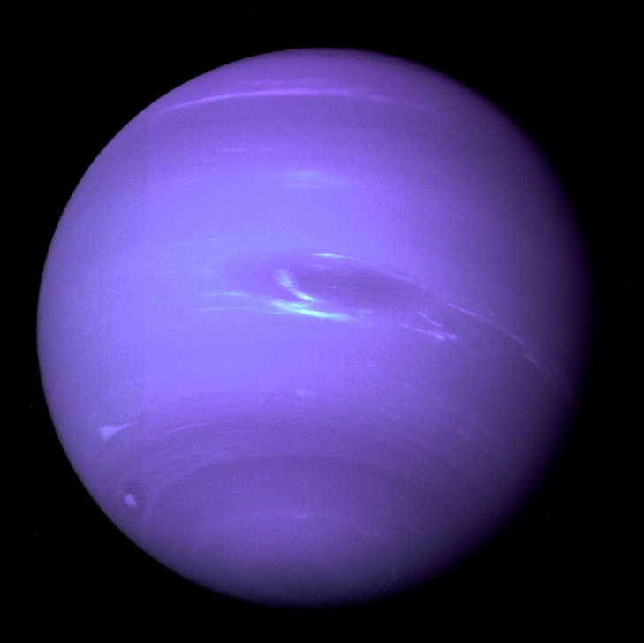
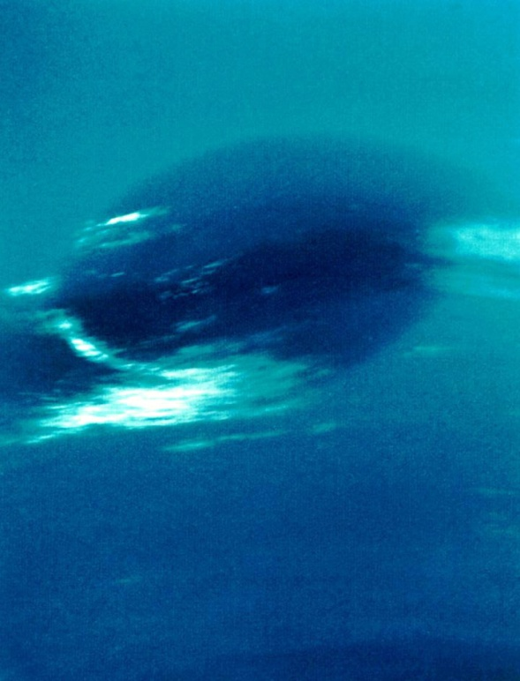
Neptun
Nejvzdálenější planeta od Slunce
Modrá atmosféra
Neptun
14 měsíců
Velká tmavá skvrna

Slide 16
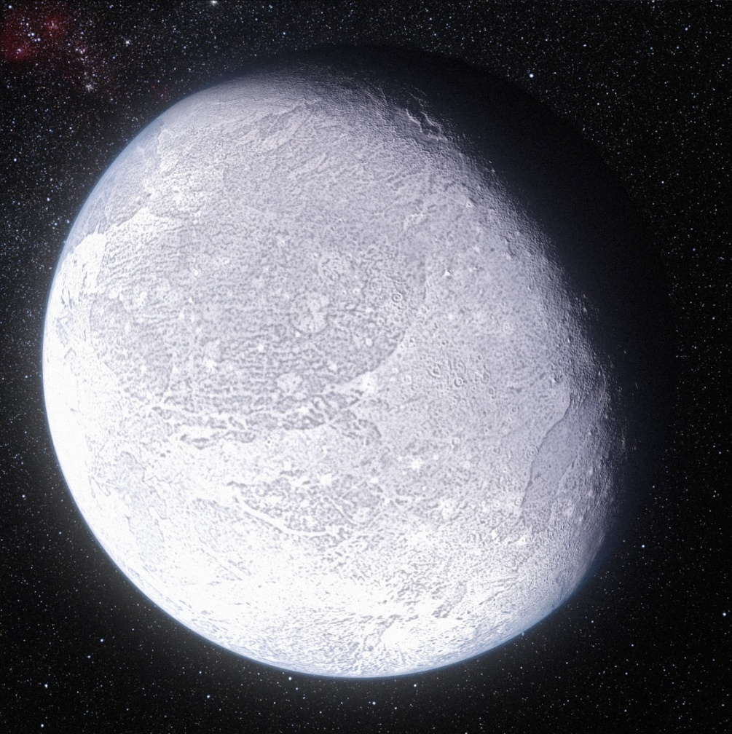
Trpasličí planety
Musí:
Obíhat okolo Slunce
Mít dostatečnou hmotnost
Nebýt měsícem
Eris – největší

Slide 17
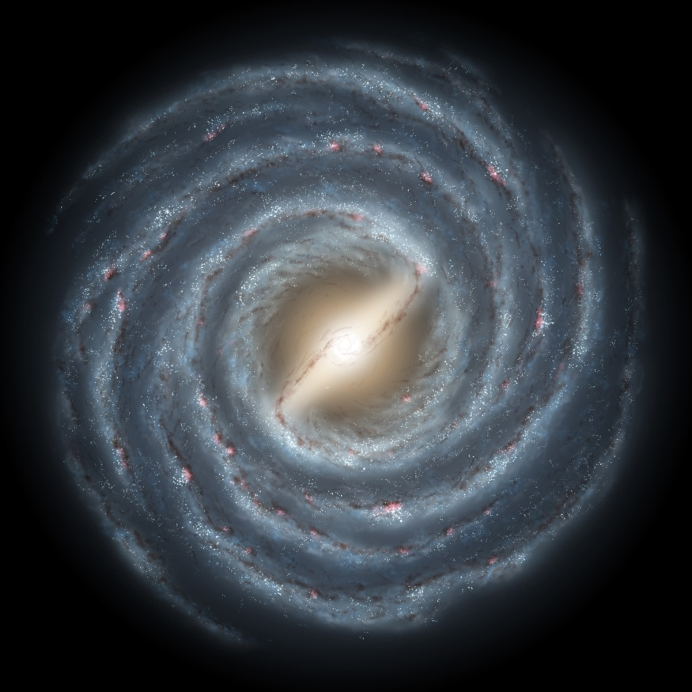
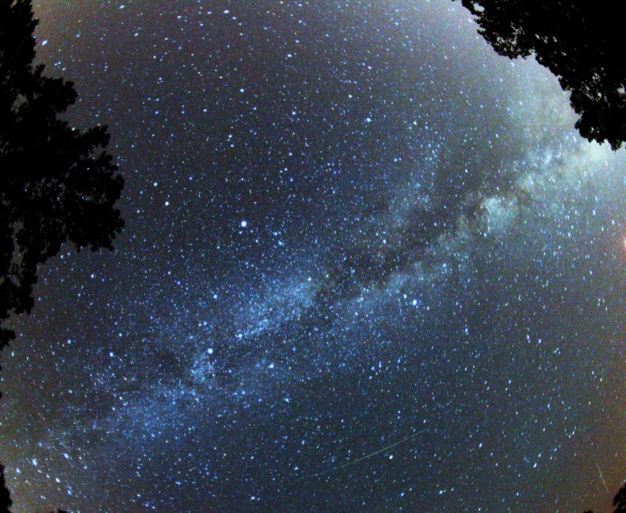
Galaxie a Mléčná dráha
Velká spirální galaxie
Galaktické jádro
Mléčná dráha

Slide 18
Zdroje
https://cs.wikipedia.org/wiki/Sluneční_soustava
https://cs.wikipedia.org/wiki/Slunce
https://cs.wikipedia.org/wiki/Merkur_(planeta)
https://cs.wikipedia.org/wiki/Venuše_(planeta)
https://cs.wikipedia.org/wiki/Země
https://cs.wikipedia.org/wiki/Mars_(planeta)
https://cs.wikipedia.org/wiki/Jupiter_(planeta)
https://cs.wikipedia.org/wiki/Saturn_(planeta)
https://cs.wikipedia.org/wiki/Uran_(planeta)
https://cs.wikipedia.org/wiki/Neptun_(planeta)
https://cs.wikipedia.org/wiki/Trpasličí_planeta
https://cs.wikipedia.org/wiki/Galaxie_Mléčná_dráha
Encyklopedie Vesmír
Učebnice Fyziky a Přírodopisu
Každý obrázek obsahuje svůj zdroj

